Slide 1

Przepisy prawa dotyczące obrotu pojazdami samochodowymi, zespołami konstrukcyjnymi i częściami zamiennymi

Slide 2
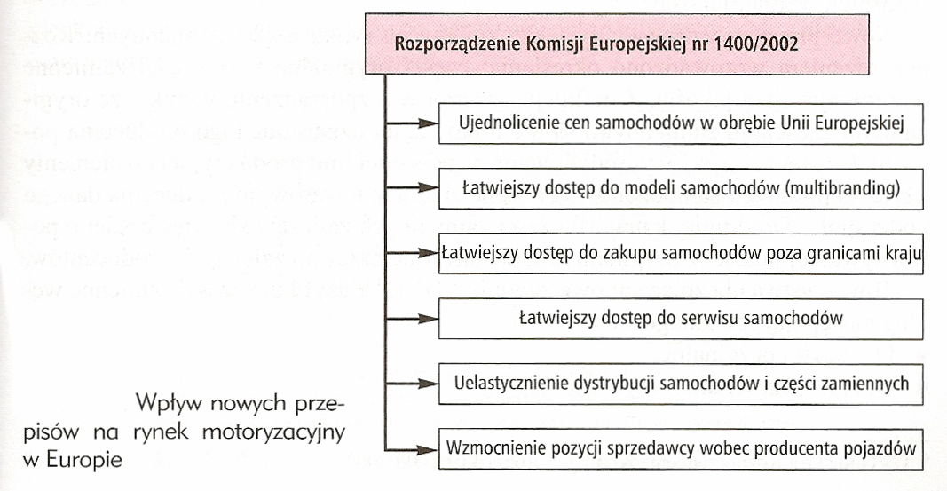
Przepisy prawa dotyczące obrotu pojazdami samochodowymi, zespołami konstrukcyjnymi i częściami zamiennymi
W Polsce przeważająca część produkowanych i importowanych samochodów jest sprzedawana w rozbudowanej sieci autoryzowanych punktów sprzedaży.
Nabycie nowego samochodu przez konsumenta stanowi typowy przykład umowy
w ramach tzw. sprzedaży konsumenckiej i podlega regulacji ustawy z dnia 27 lipca
2002 r. o szczególnych warunkach sprzedaży.
Innym przepisem, który reguluje rynek motoryzacyjny w zakresie dystrybucji, sprzedaży oraz serwisowania samochodów jest Rozporządzenie (WE) Nr 1400/2002 z dnia 31 lipca 2002 r. w sprawie stosowania art. 81 ust. 3 Traktatu do grup wertykalnych porozumień i praktyk uzgodnionych w sektorze pojazdów samochodowych.
Celem nowych unormowań prawnych jest zapewnienie niezależnym warsztatom możliwości konkurowania z serwisami autoryzowanymi, a klientom - dostępu do wysokiej jakości usług serwisowych.

Slide 3
Przepisy rozporządzenia są korzystne dla konsumentów, którzy mogą kupować samochody różnych marek w jednym punkcie sprzedaży. Przed wejściem w życie rozporządzenia, mimo takiej możliwości, dystrybutorzy rzadko z niej korzystali. Producenci uważali ten rodzaj sprzedaży za nieopłacalny. Żądali, aby sprzedaż ich samochodów była prowadzona przez wydzieloną firmę, która posiada własny personel techniczny i zarządzający.
Rozporządzenie dało sprzedawcom możliwość wyboru firm i podpisywania z nimi umów, na podstawie których świadczą usługi serwisowe. Przed wejściem w życie tych przepisów dostawca samochodów mógł zobowiązać sprzedawcę do prowadzenia stacji serwisowej dla sprzedawanych samochodów.
Nowe przepisy wprowadziły obowiązek zapewnienia niezależnym przedsiębiorcom prowadzącym stacje serwisowe dostępu do informacji technicznych, narzędzi, sprzętu i usług szkoleniowych. Rozporządzenie zabrania producentom ograniczania prawa do sprzedaży części zamiennych niezależnym warsztatom przez autoryzowane serwisy.
Sprzedawcy mogą też prowadzić sprzedaż poza wyznaczonym miejscem ich działania. Przed wejściem w życie nowych przepisów każdy z nich miał wyznaczony przez producenta obszar sprzedaży i działań marketingowych.
Począwszy od 1 października 2005 r. (gdy przepisy weszły w życie na terenie całej Unii Europejskiej) sprzedawca może otwierać swoje przedstawicielstwa także w innych krajach UE.

Slide 4
Na podstawie nowych przepisów oddzielono sprzedaż samochodów od usług serwisowania. Sprzedawca nie musi posiadać własnej stacji obsługi pojazdów, a jedynie podpisaną umowę z co najmniej jednym, autoryzowanym przez producenta, serwisem.
Zarówno autoryzowane stacje serwisowe, jak i niezależne warsztaty, mogą się zaopatrywać w części zamienne u producenta pojazdów, producenta podzespołów używanych do produkcji tych pojazdów, a także u niezależnych producentów oferujących części odpowiadające standardom oryginalnych części zamiennych
porównywalnej jakości.
Rozporządzeniem wprowadzono określenia: części oryginalne oraz części zamienne o porównywalnej jakości. Z definicji zawartej w rozporządzeniu wynika, że oryginalnymi częściami zamiennymi są nie tylko części oznaczone logo producenta pojazdu, lecz także części wyprodukowane na tej samej linii produkcyjnej co elementy użyte do produkcji samochodu, oznaczone znakiem towarowym producenta danego podzespołu. Do drugiej kategorii części zamiennych zaliczają się więc części o porównywalnej jakości z oryginalnymi, dostarczone przez niezależnych producentów.
Towarzystwa ubezpieczeniowe zgodnie z GVO (Rozporządzenie Komisji Europejskiej) klasyfikują części zamienne według następujących kategorii:
O - części oryginalne,
Q, P, Z - części alternatywne.

Slide 5
O (części oryginalne serwisowe) - rozpoznawalne po opakowaniu oraz oznaczeniu producenta samochodu, nawet jeśli nie jest ich producentem.
Q (części oryginalne pozostałe) - części oryginalne, dystrybuowane przez ich producentów, bez pośrednictwa koncernów samochodowych.
P (części porównywalnej jakości) - zamienniki (części nieoryginalne), ale zgodnie z oświadczeniem producenta o odpowiedniej jakości, mające status części o porównywalnej jakości.
Z (zamienniki zwykłe) - pozostałe części nieoryginalne, które nie mają oświadczenia i statusu porównywalnej jakości.
Obecnie autoryzowane serwisy mogą sprzedawać oraz stosować w naprawach obie kategorie części zamiennych, z wyjątkiem napraw gwarancyjnych. W tym przypadku serwisy muszą stosować oryginalne części zamienne, opatrzone logo producenta pojazdu. Do 1 maja 2004 r. stacja obsługi nie mogła posiadać w swojej ofercie części, które nie były oznaczone logo producenta pojazdu.
Wejście w życie tych przepisów poprawiło sytuację klienta na rynku usług motoryzacyjnych, który może wybierać spośród części: dostarczanych przez producenta samochodu, rzeczywistego producenta, bądź innego, którego części mają status zamiennych o porównywalnej jakości.
Uległa również poprawie sytuacja producenta części, który może oznaczać wyroby własnym logo, nawet gdy są używane do tzw. pierwszego montażu samochodu.

Slide 6
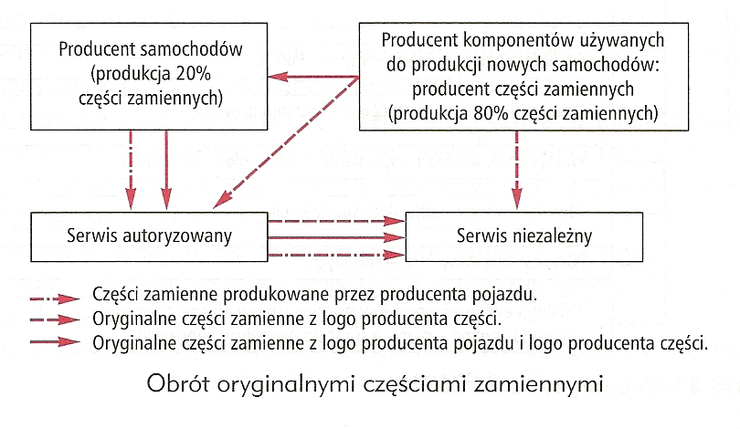
Obserwacje wizualne części nie wskazują na występowanie różnic między częścią oryginalną producenta samochodu, częścią oryginalną producenta części i częścią o porównywalnej jakości.
Przepisy regulujące działanie rynku motoryzacyjnego w Unii Europejskiej wprowadziły względne ujednolicenie cen samochodów we wszystkich państwach członkowskich, z uwzględnieniem różnic w opodatkowaniu. Ponadto wzmocniły pozycje sprzedawców w stosunku do producentów samochodów oraz zagwarantowały znacznie korzystniejszą sytuację zarówno serwisom autoryzowanym, jak i niezależnym warsztatom na rynku motoryzacyjnym.

Slide 7
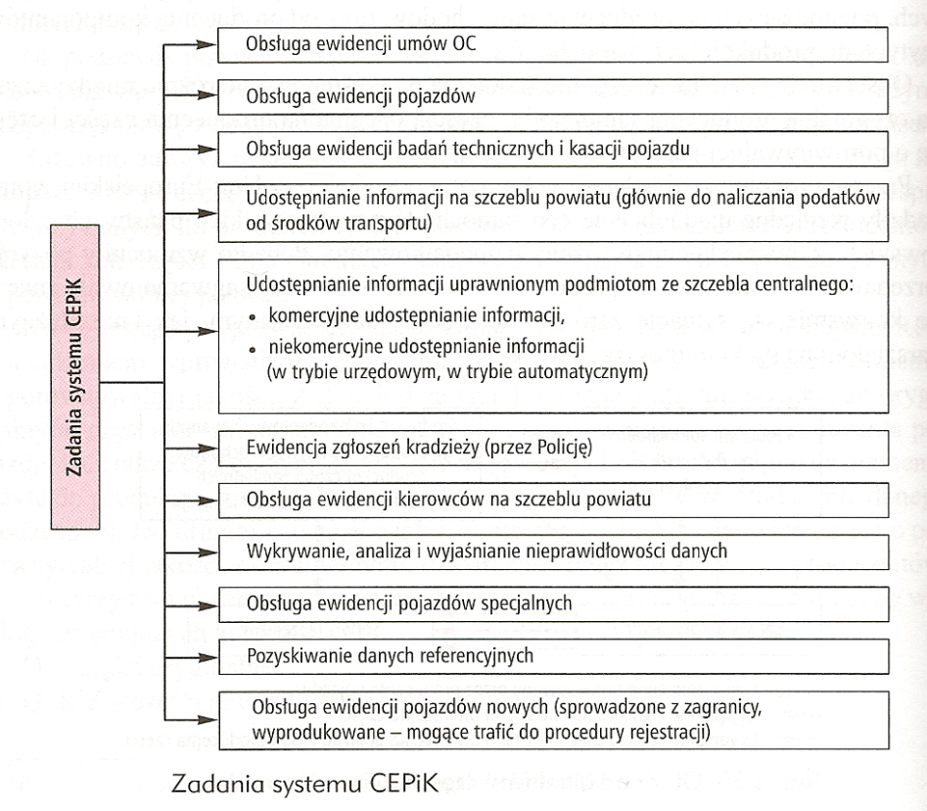
Centralna ewidencja pojazdów i kierowców
Centralna Ewidencja Pojazdów i Kierowców (CEPiK) jest systemem informatycznym, który posiada centralną bazę danych o pojazdach, ich właścicielach i posiadaczach oraz osobach uprawnionych do kierowania pojazdami, jak również o osobach, w stosunku do których orzeczono karę w postaci zakazu prowadzenia pojazdów. Ewidencja jest prowadzona w systemie teleinformatycznym.
Budowę systemu CEPiK rozpoczęto w 2004 r., jednak do połowy 2009 r. nie został on w pełni zrealizowany. System ma chronić interes państwa oraz obywateli w zakresie bezpieczeństwa pojazdów i ich właścicieli, bezpieczeństwa ruchu drogowego oraz udostępniać informacje w nim zawarte przez całą dobę.

Slide 8
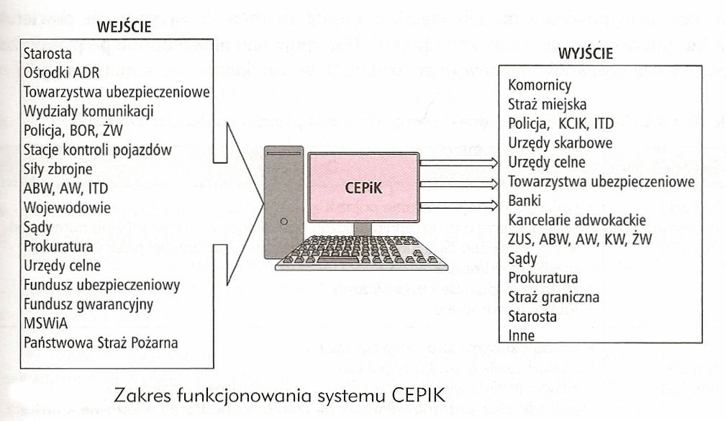
Dostęp do informacji w systemie CEPiK ma nie tylko usprawnić i poprawić bezpieczeństwo rejestracji pojazdów i kierowców oraz dokumentów z tym związanych, ale także zwiększyć efektywności pracy Policji przez udostępnianie jej zasobów informacyjnych. Ma to ograniczyć zakres negatywnych zjawisk, takich jak: kradzieże samochodów, nielegalny obrót częściami samochodowymi, kradzieże dokumentów oraz oszustwa celne, podatkowe, ubezpieczeniowe itp.

